Slide 1
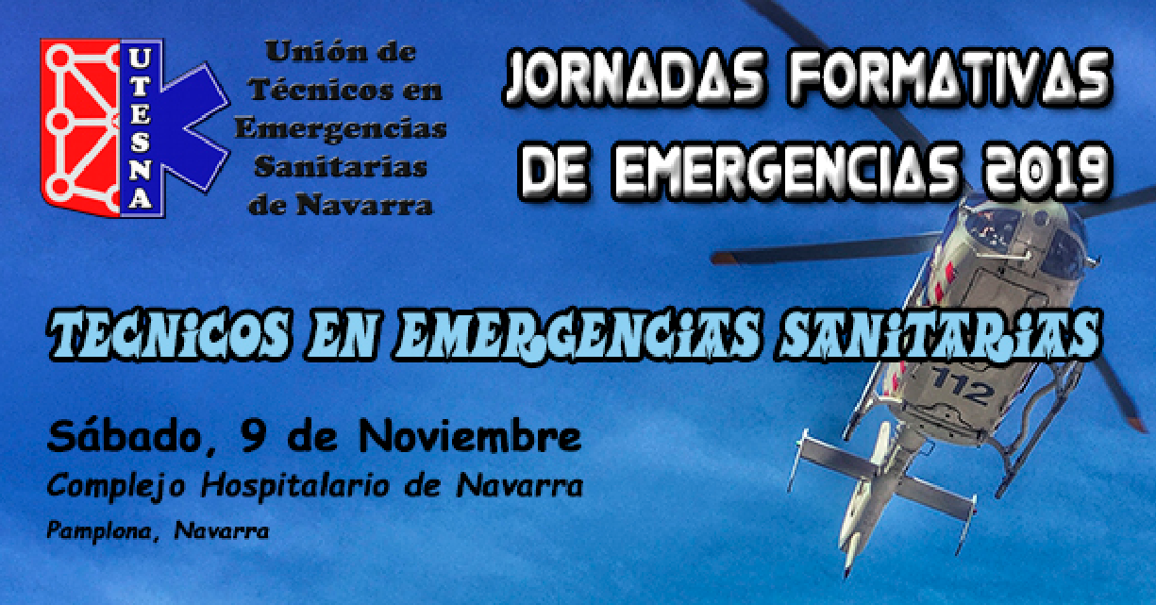

Slide 2



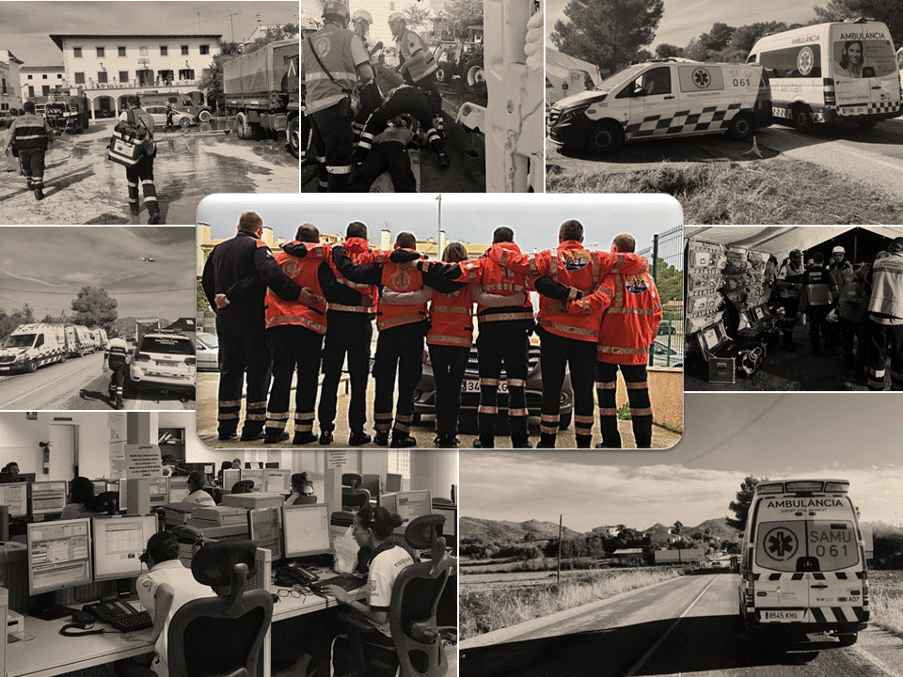
El papel del TES en
GSAIB / SAMU061 Baleares

Slide 3
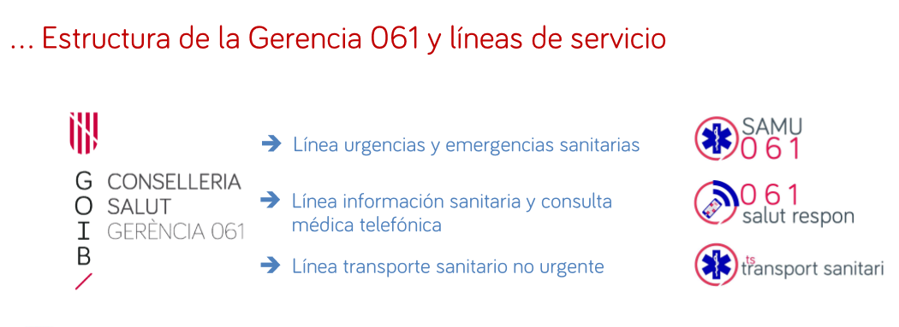
Descripción del Servicio SAMU061 Baleares

Slide 4

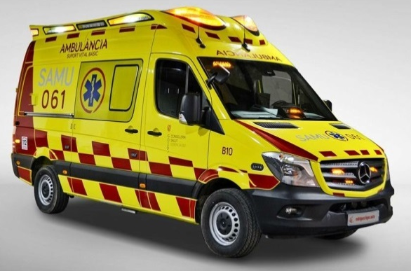
Mapa de recursos terrestres
Soporte Vital Avanzado: 14
Soporte Vital Básico: 29
Soporte Vital Intermedio: 1
Vehículo de intervención Rápida: 1
Actividad:
15.779 intervenciones SVA-SVI/VIR
77.655 intervenciones SVB

Slide 5
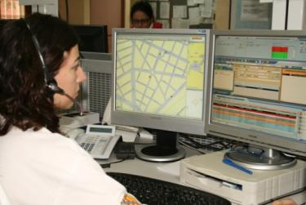
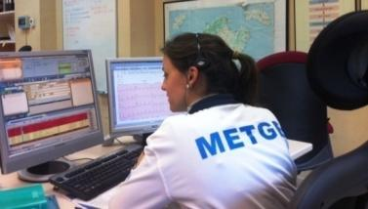
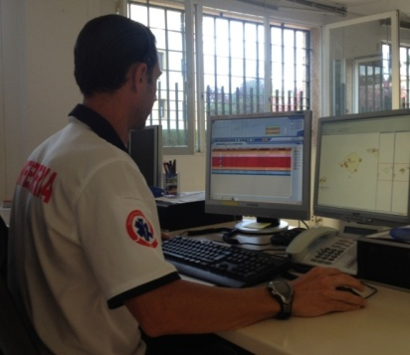
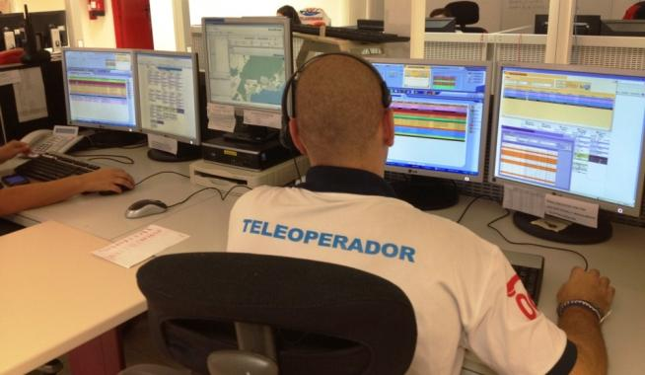
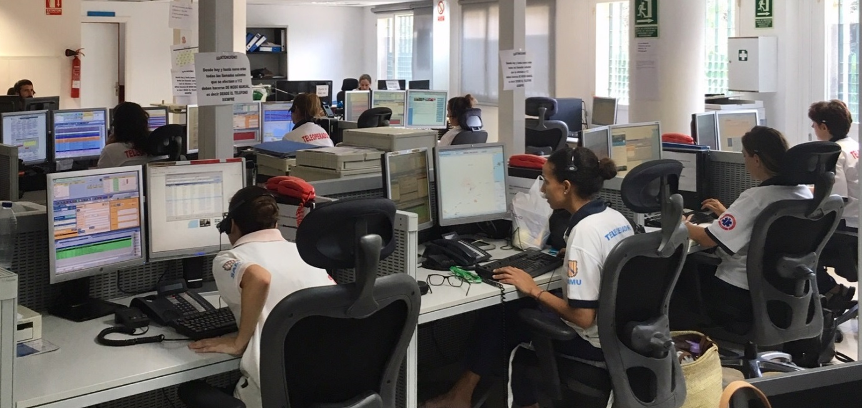
Centro Coordinador de Urgencias Médicas 061 Baleares
Actividad:
155.683 Incidentes
616.383 llamadas gestionadas

Slide 6
El inicio del proyecto
Desde 01 de abril de 2018 se internaliza, mediante creación de empresa pública GSAIB, la prestación del servicio de transporte sanitario urgente SAMU061 y operadores del Centro de Coordinación de Urgencias Médicas 061 Baleares:
Empresa A: TES y Ambulancias Mallorca
Empresa pública GSAIB:
TES, Operadores CCUM061, Ambulancias y equipamientos BALEARES
Empresa B: TES y Ambulancias Menorca, Ibiza y Formentera
Empresa C:
Operadores CCUM061

Slide 7



Trabajo en equipo = Objetivo común:
Pacientes y profesionales

Slide 8
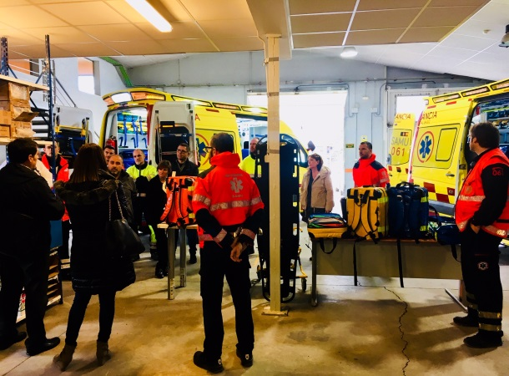
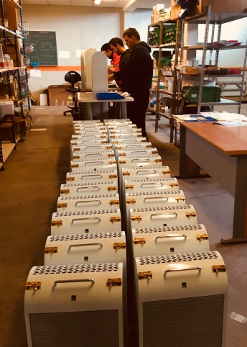
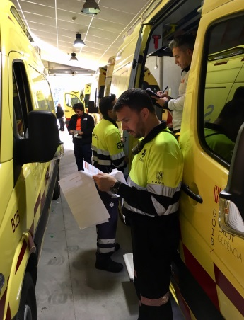
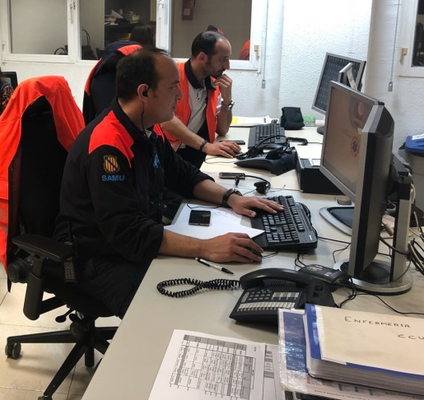
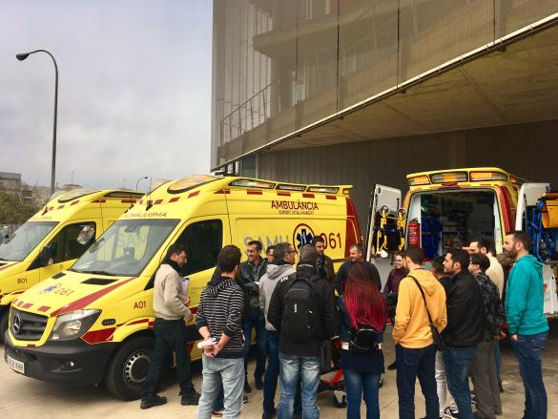
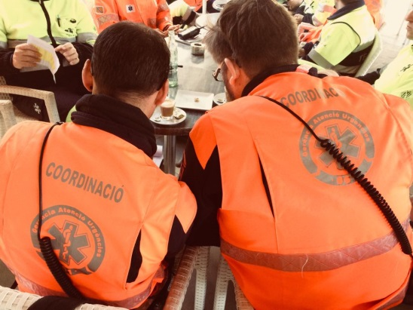
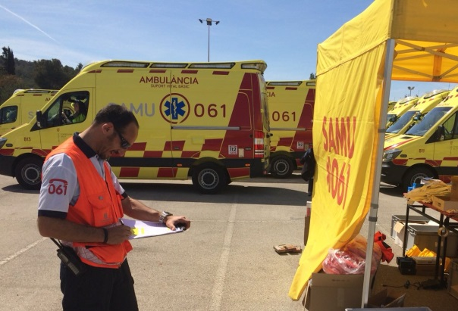
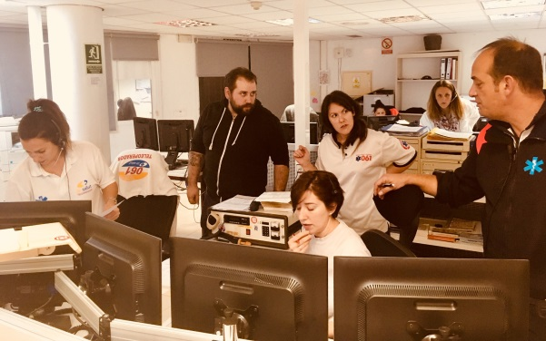
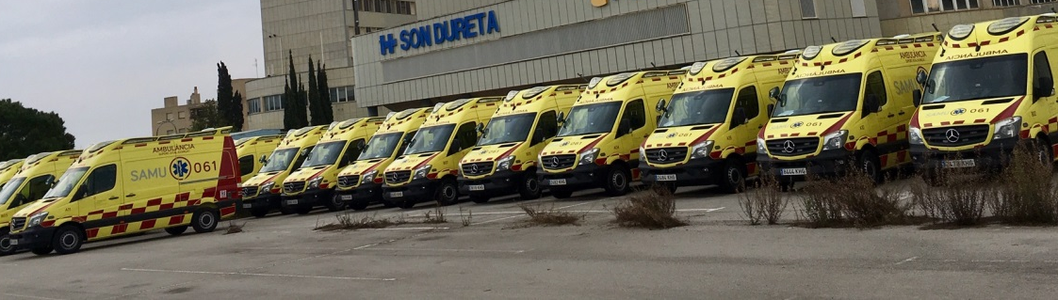
Pre-Arranque del proyecto

Slide 9
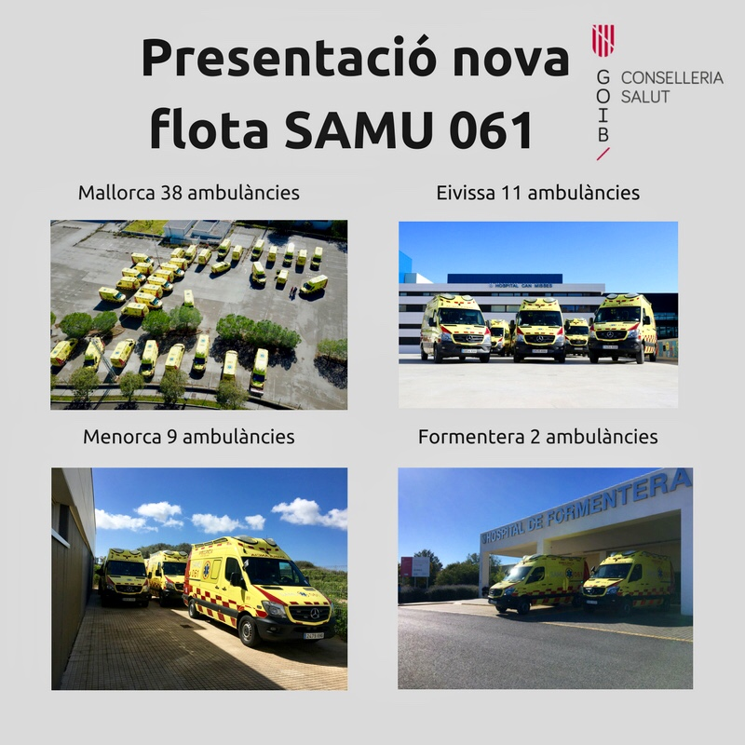
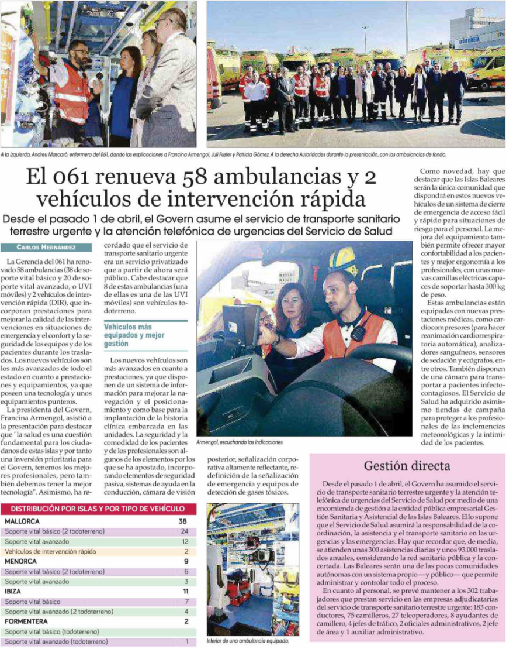
Arranca el proyecto

Slide 10
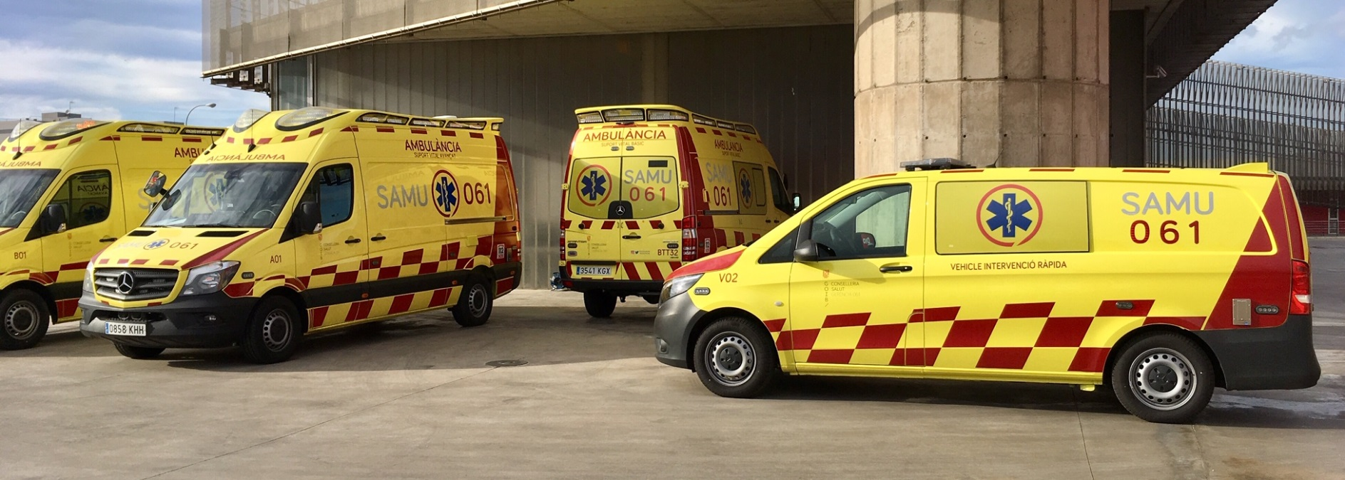
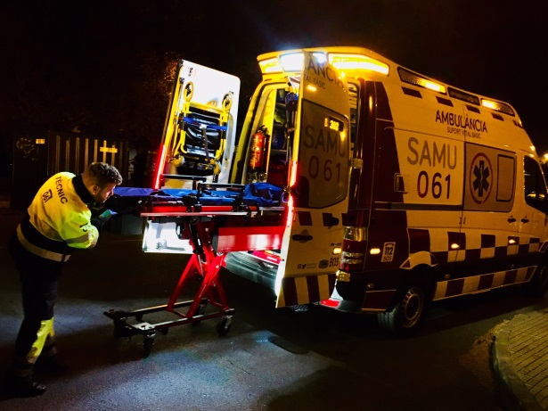
Renovación de flota
20 unidades de SVA
38 unidades de SVB (8 4x4)
2 vehículos de intervención rápida
Camillas eléctricas

Slide 11
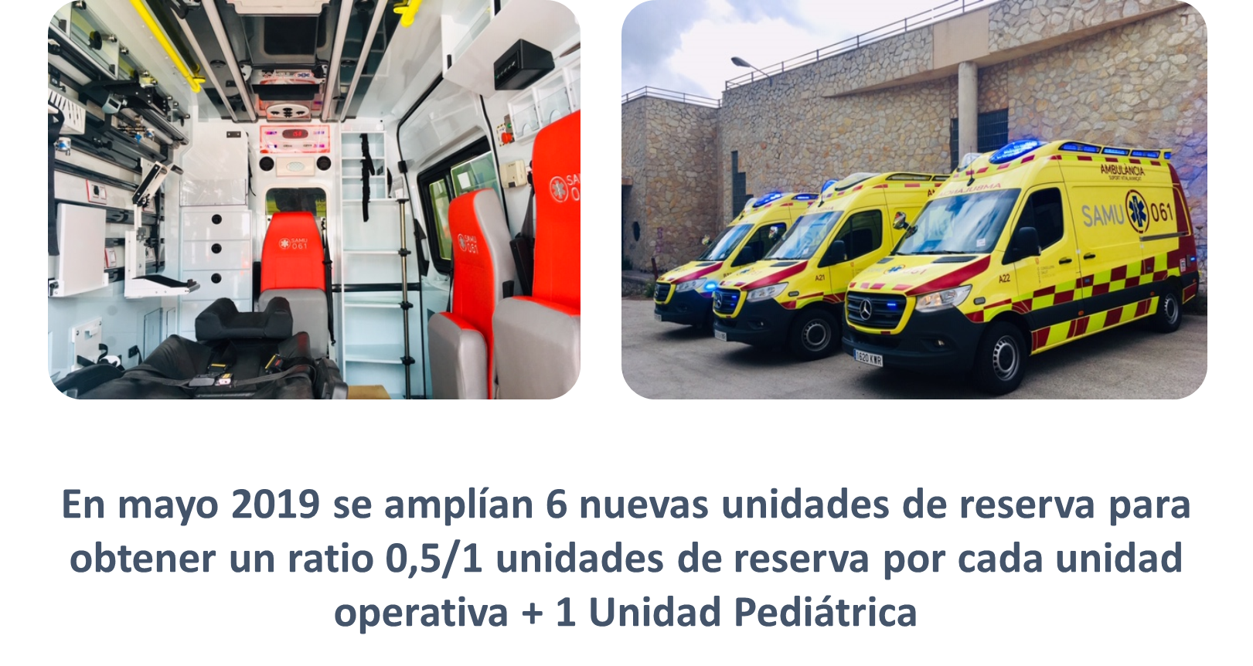
Renovación de flota
Camillas eléctricas

Slide 12
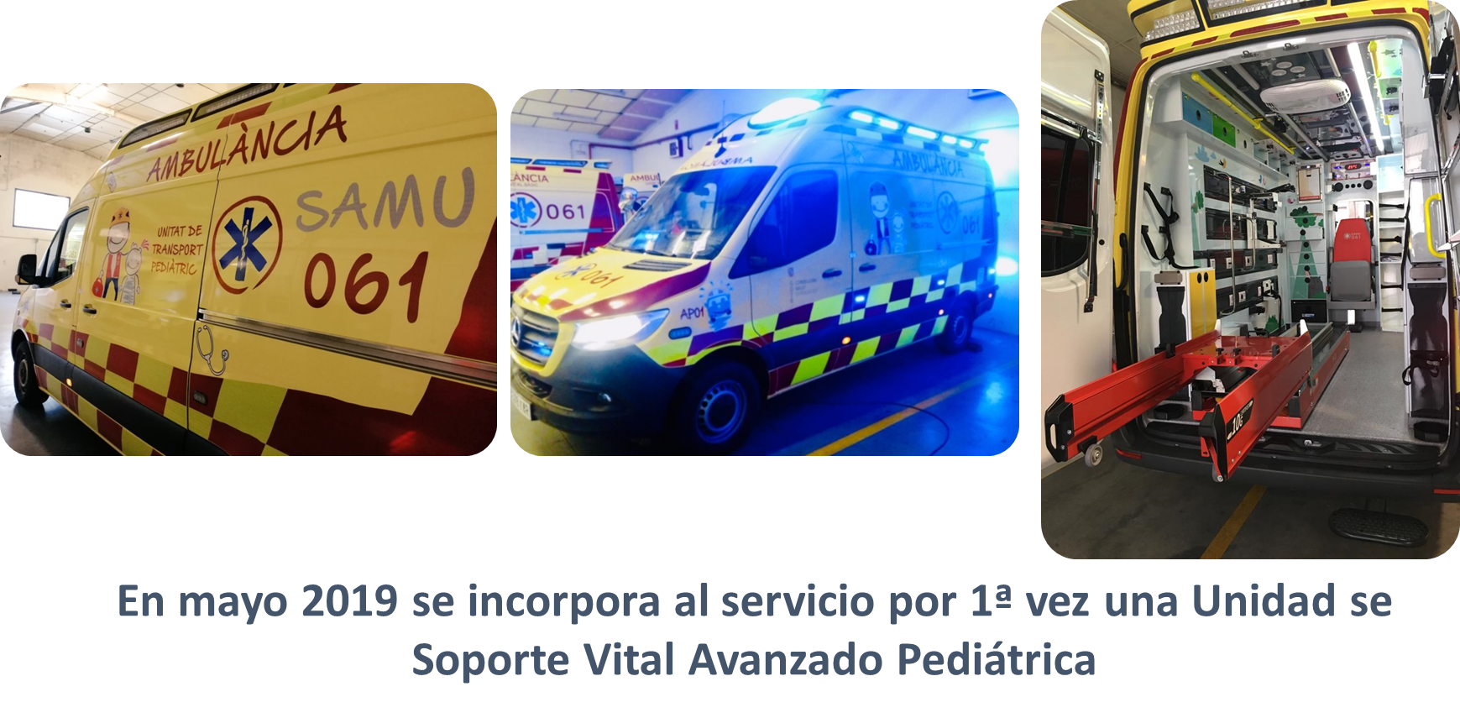
Renovación de flota
Camillas eléctricas

Slide 13
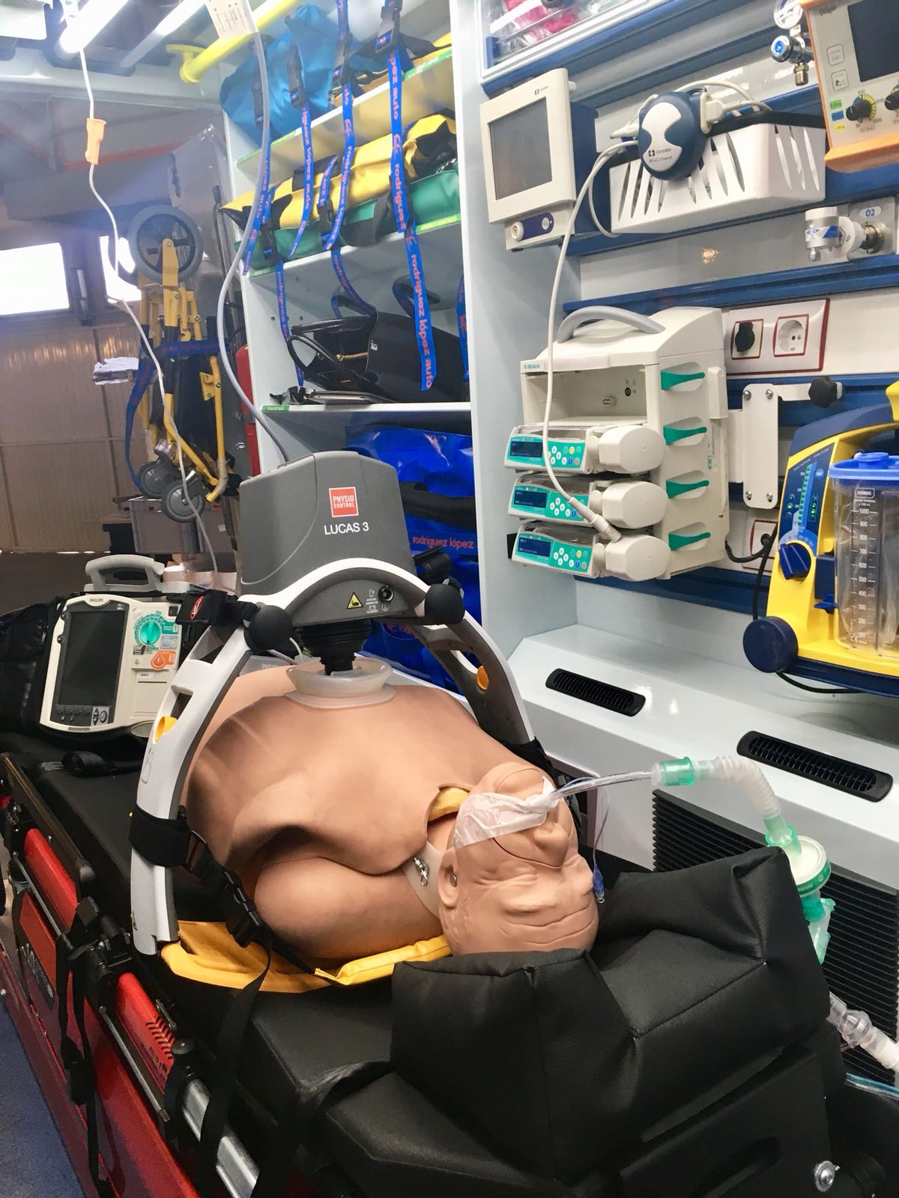
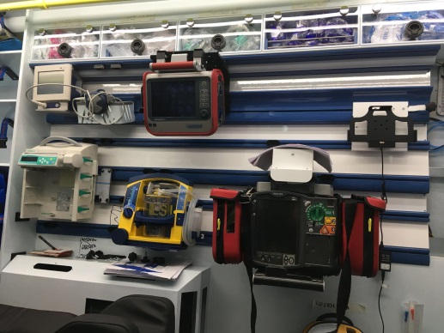
Renovación de equipamiento
Monitores con transmisión de EKG
Respiradores
Cardiocompresores
DESA
Videolaringoscopios
Sensor de sedación
Cooxímetro
Ecógrafo portátil
Calentador de fluidos
Aspiradores
Bombas de perfusión
Mochilas de intervención
Material de inmovilización
…

Slide 14
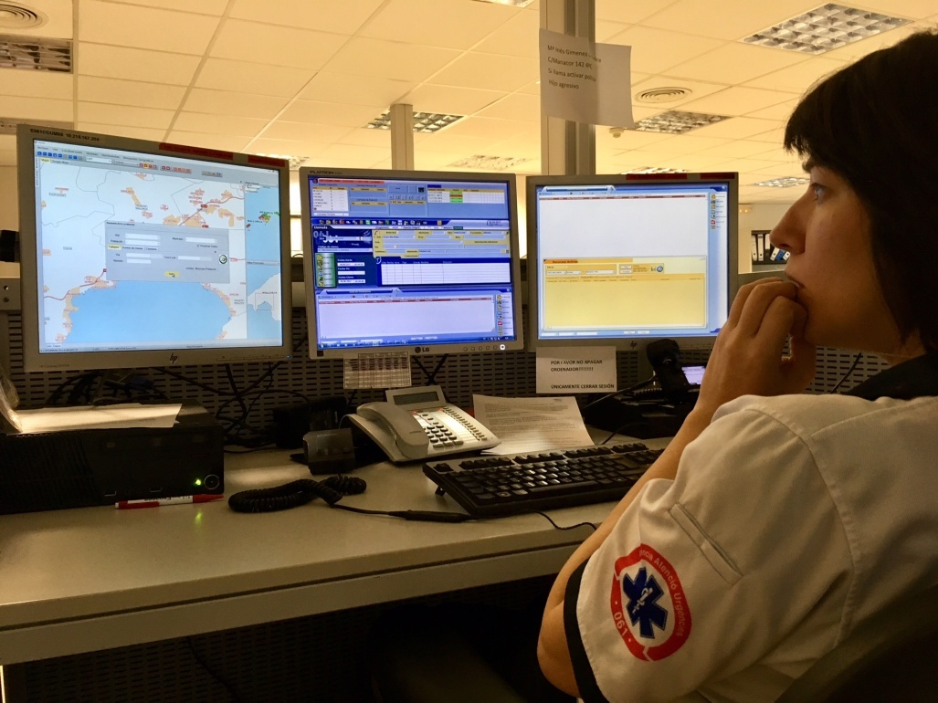
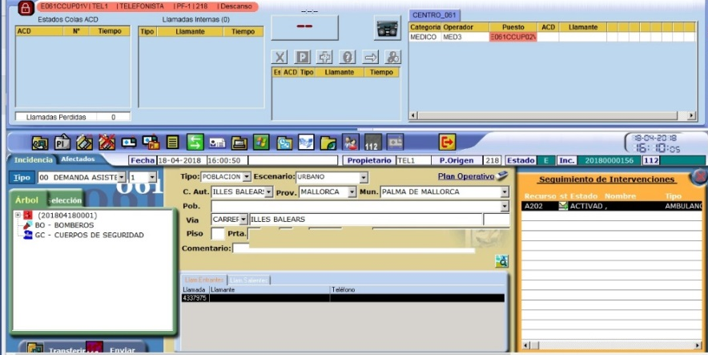
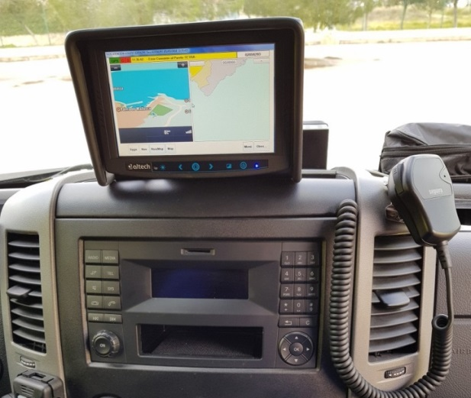

Integración Informática
Envío desde Séneca
Recepción en TEOS

Slide 15
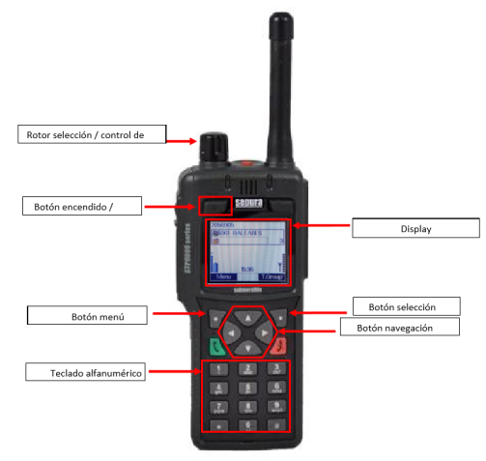
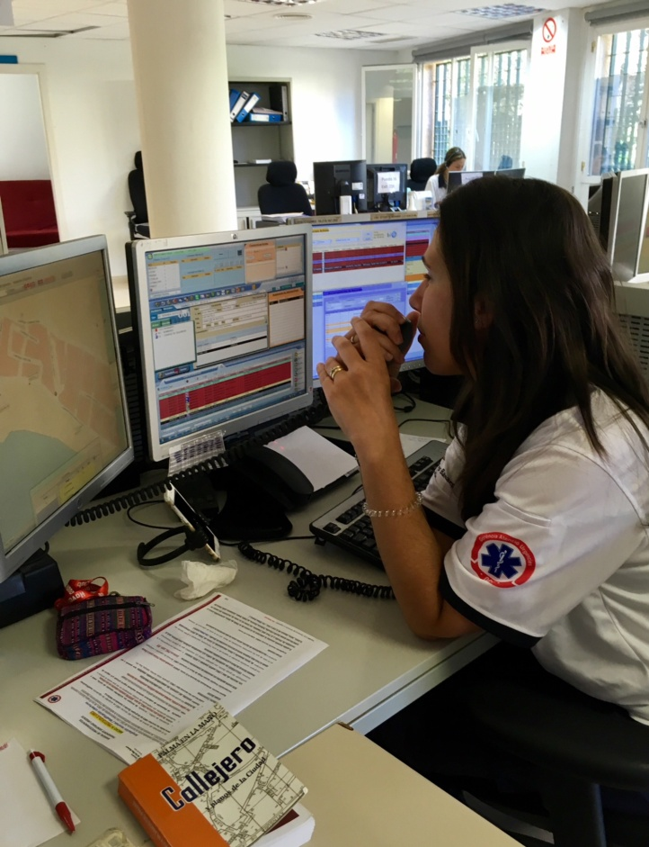
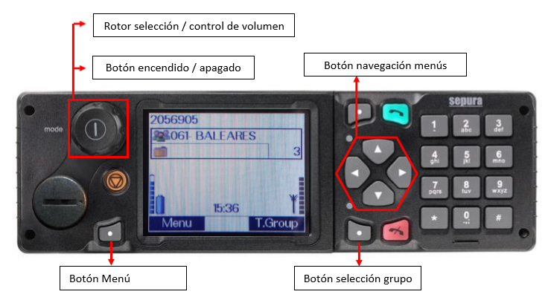
Integración Informática
Integración sistemas antipánico

Slide 16
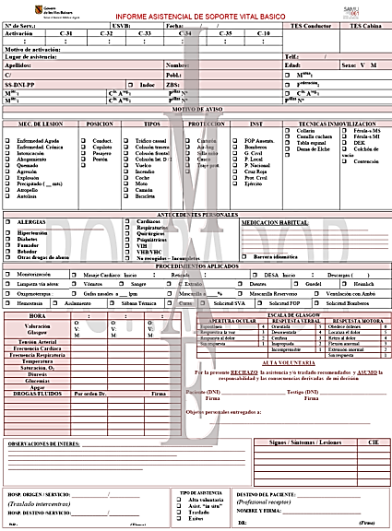

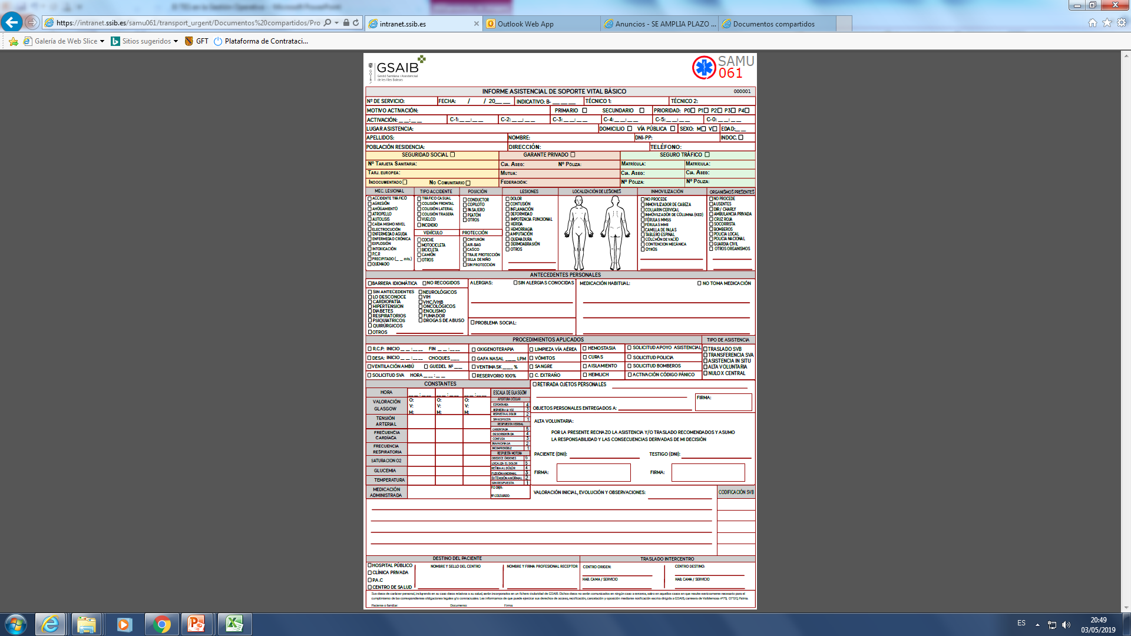

Integración Informática: Historia Clínica Embarcada SVA y SVB

Slide 17
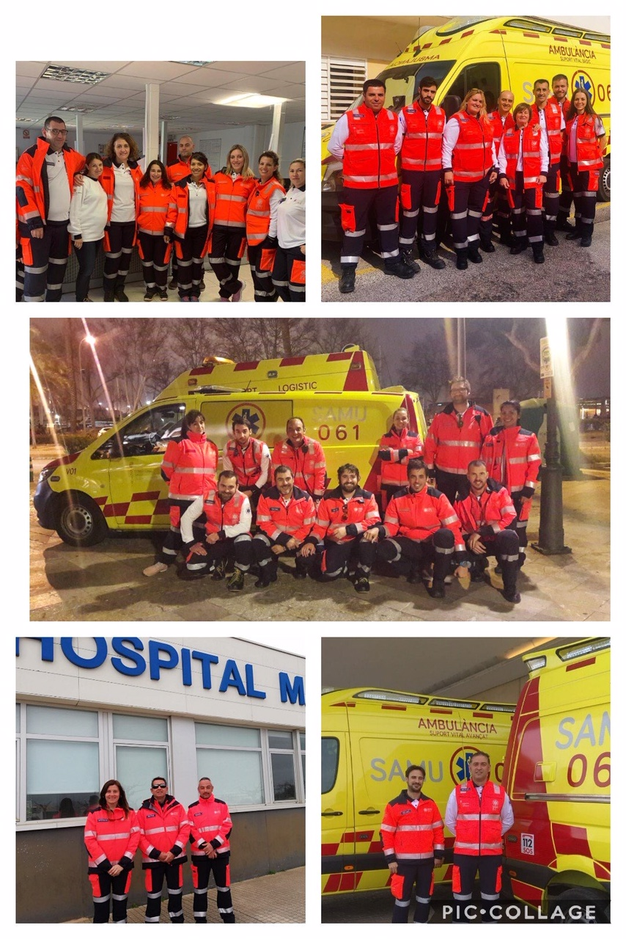
Uniformidad e imagen corporativa
Un equipo luce con orgullo y defiende siempre sus colores

Slide 18

¿Qué podía ofrecer como mejora hacia los pacientes el modelo de la gestión directa del servicio?
¿Y ahora que…?
Repercute en una mejora para el paciente:
· + Disponibilidad y + calidad de los medios
· Mejor trato y asistencia recibida por los pacientes y usuarios
Trabajar en mejoras para los profesionales y medios:
· Logística y flota: vehículos, limpieza, equipamientos…
· Comunicación / Formación…

Slide 19
Departamentos
Dirección de área
TES Baleares
- Jefe TES Palma/Ponent
- Jefe TES Part Forana
- Jefe TES Menorca
- Jefe TES Ibiza y Formentera
Jefatura Operaciones y TES
- Jefe Grupo: responsable equipamiento y material
Jefatura Logística y flota
Dirección Área Operativa
Administrativos
Coordinadores
Jefa Operadores y Supervisión Sala CCUM
Gerencia GSAIB
Gerencia GSAIB
Coordinación GSAIB
- Mallorca:
2 TES Nave
Dirección RRHH
Supervisores Sala CCUM
Operadores CCUM061
Profesionales

Slide 20

ARRANQUE
ORGANIZACIÓN DEL PROYECTO
Patrón de trabajo: ARES-MEIN
ESTABILIZACIÓN
MEJORA
INNOVACIÓN

Slide 21
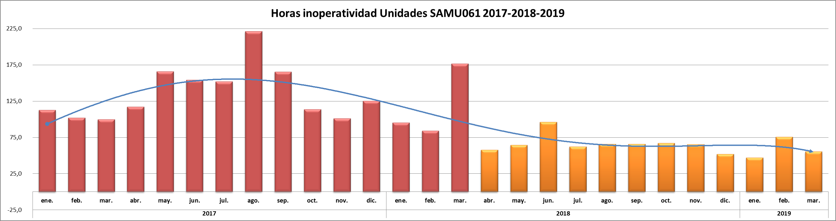
Operatividad del servicio: 1º objetivo
El trabajo coordinado de todas las áreas y la colaboración necesaria de todos los profesionales: Responsables, TES y Operadores CCUM
=
Reducción del 54% de Inoperatividades unidades SAMU061

Slide 22
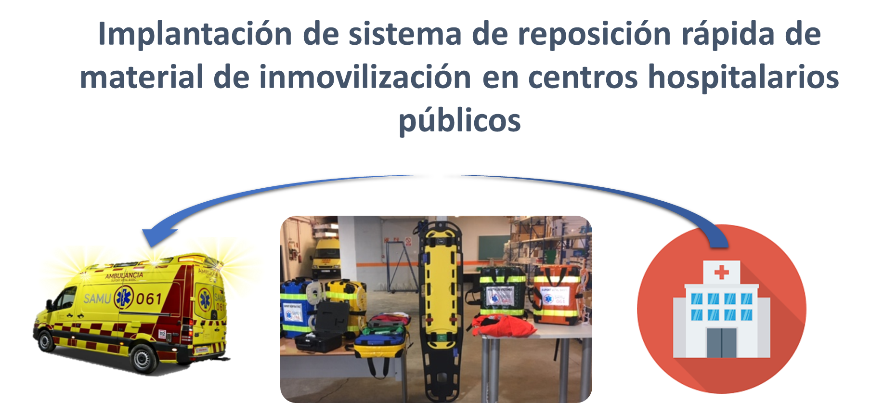

Slide 23
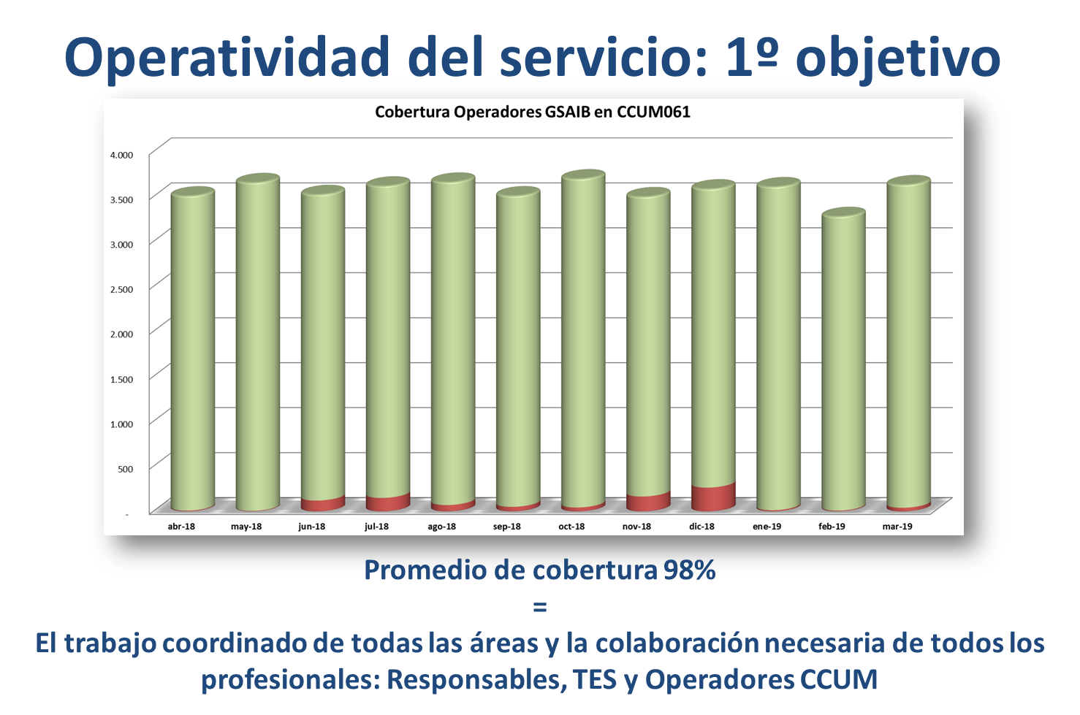

Slide 24
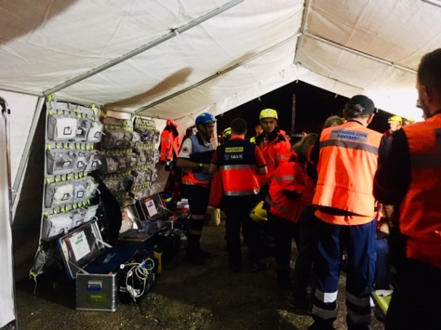
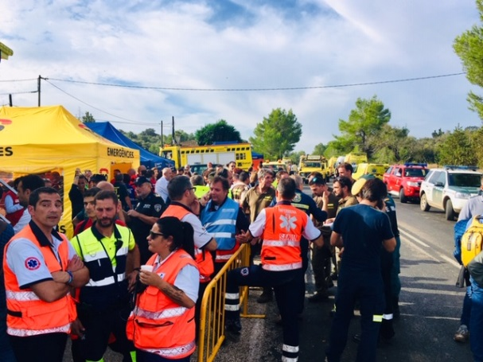
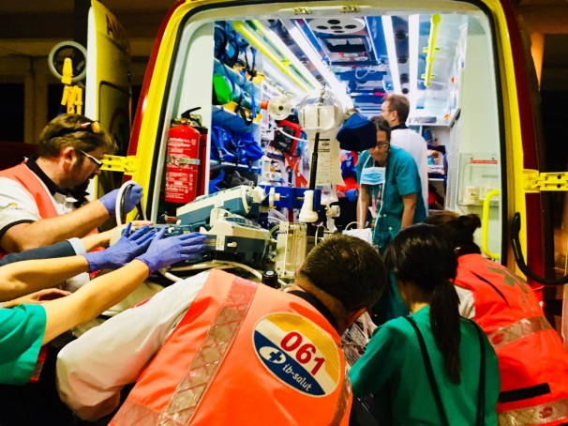
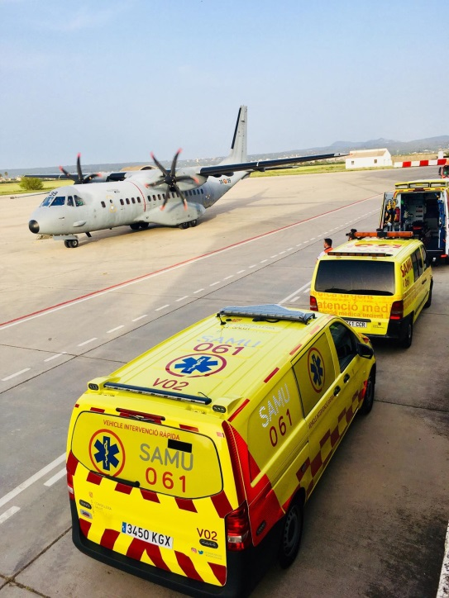
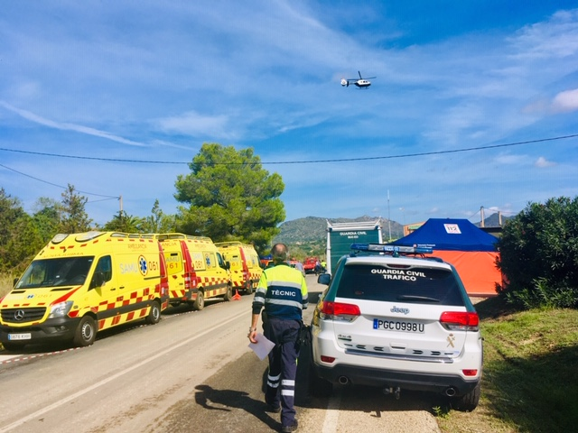
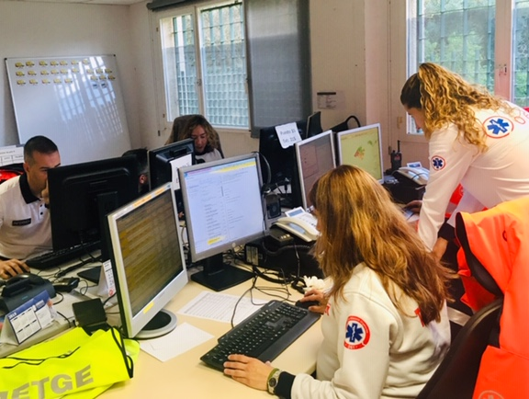
Sobre todo en las condiciones más complicadas

Slide 25
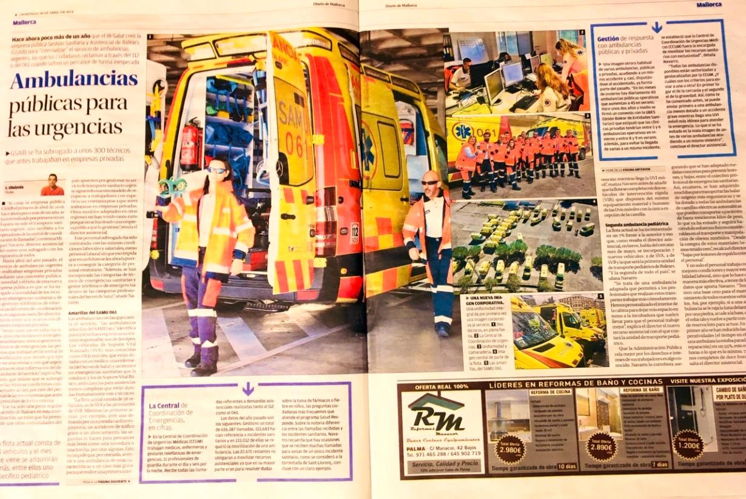
Mejora de los turnos de guardia para TES y Operadores
Demanda histórica en el colectivo profesional

Slide 26
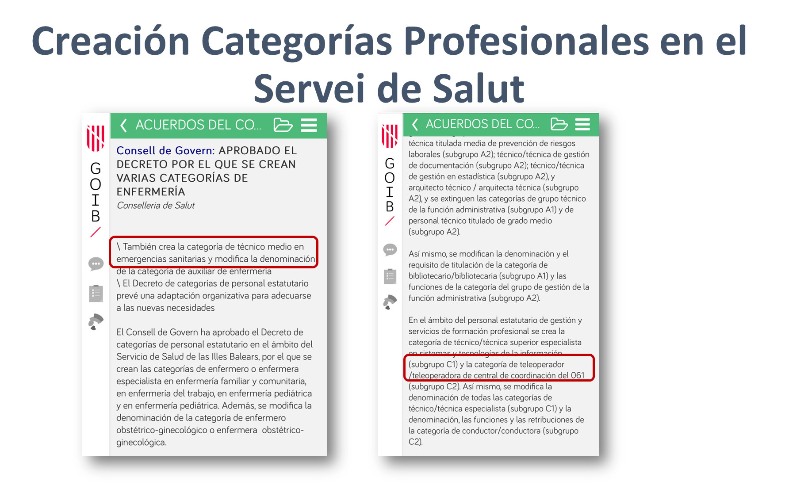

Slide 27




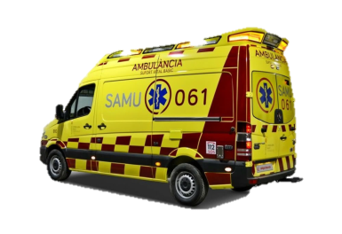


Rotación de vehículos en circuitos de logística
650 rotaciones de vehículos anuales
53 rotaciones mensuales
Vehículos en óptimas condiciones
Medio asistencial limpio y desinfectado
Mayor seguridad clínica para el paciente

Slide 28

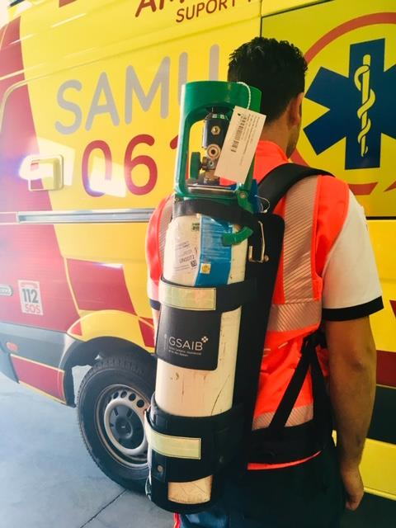
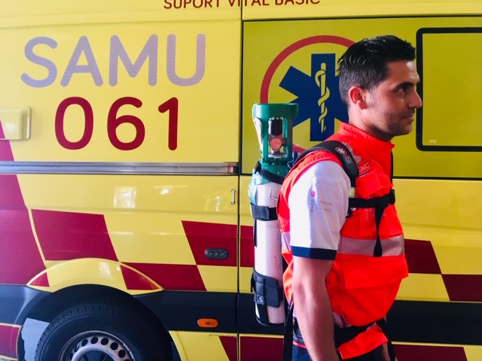
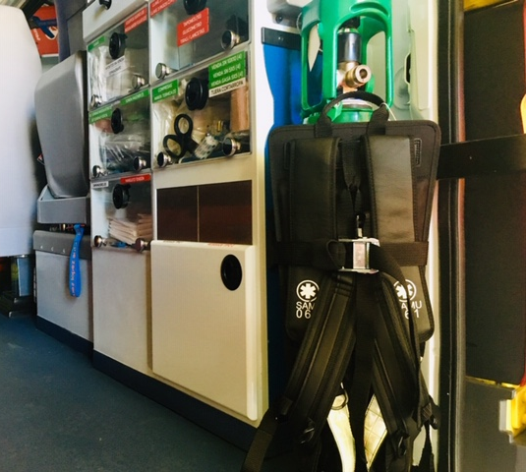
Probar nuevos equipamientos y mejoras ergonómicas para nuestros profesionales

Slide 29

Gestión cualitativa de profesionales
TES y Operadores/Gestores

Slide 30



Comunicación fluida y accesible:
Intranet y Correo Corporativo

Slide 31



Comunicación fluida y accesible 2.0:
Infografías y comunicaciones breves
Recordatorios generales
Cortes calles/carreteras
Difusión información profesional
Sesiones y Jornadas

Slide 32





Formación y entrenamiento
+ FBI a nuevos TES
+ Formación nuevos Operadores061/TES
Certificación TES y Operadores + de 6.800 horas a realizadas en 40 acciones formativas y sesiones conjuntas con SAMU061

Slide 33



Participación en Grupos de trabajo Multidisciplinares SAMU061:
ICTUS
Ecografía
Catástrofes e IMV
Historia Clínica Embarcada
Atención al Paciente Suicida
Estudio capnográfico uso Mascarilla Laríngea en TES SVB
Código Alerta Social (en desarrollo)

Slide 34



Participación Congresos y Jornadas

Slide 35



Ampliación horizontes profesionales
Coordinación y Gestión Operativa
Central de Coordinación
Logística y flota

Slide 36

Conclusiones
Juntos somos más fuertes
Los mejores resultados se consiguen trabajando juntos por un mismo objetivo… nuestros pacientes, nuestros profesionales y nuestro servicio.

Slide 37


Muchas gracias

